Slide 1
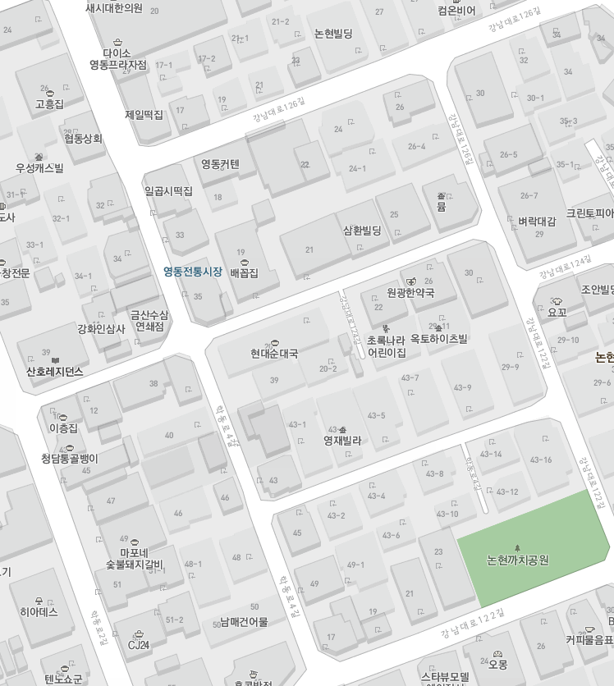




영동전통시장 재난위치표지판 배치도
논현역
학동역
범례
1구역
2구역
3구역
4구역
신논현역

